Slide 1

Экологическое волонтерство в Казахстане
Уздембаева Б., магистрантка гр.Экол-м-18

Slide 2

Понятие «волонтер» произошло от французского слова “volontaire”, которое берет корни из латинского языка, а именно от латинского слова “voluntarius”, что в буквальном переводе означает «доброволец, желающий».

Slide 3


Slide 4
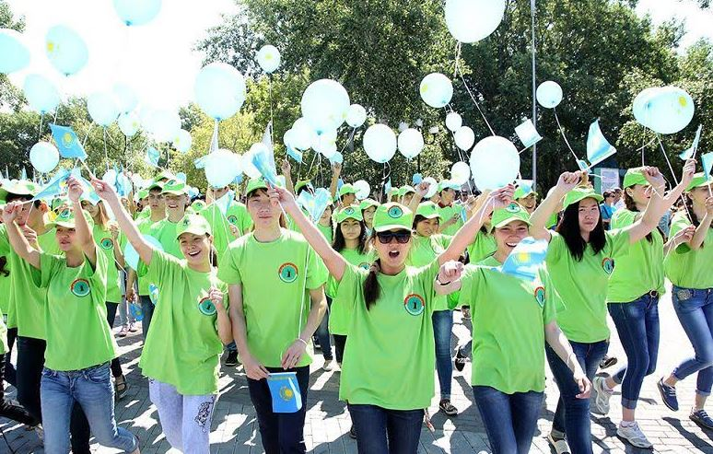

«Команды SOS», Жасыл ел

Slide 5

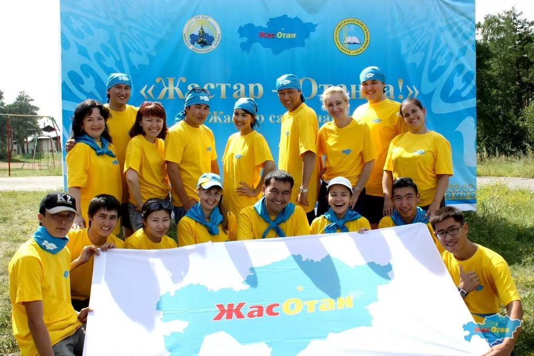

Slide 6

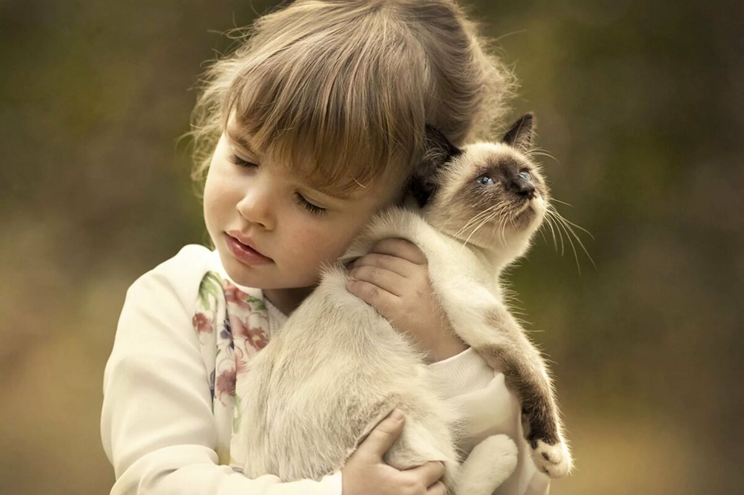
Казахстанский общественный фонд защиты животных "KARE-Забота"

Slide 7
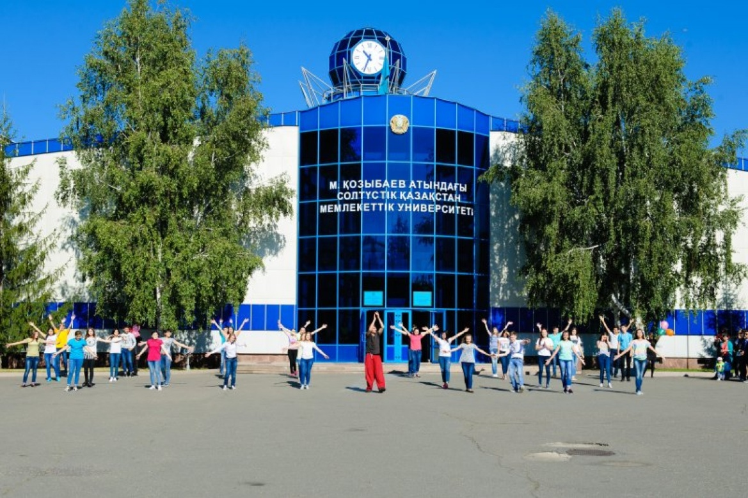
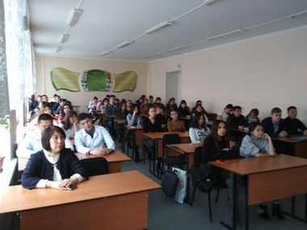

Slide 8
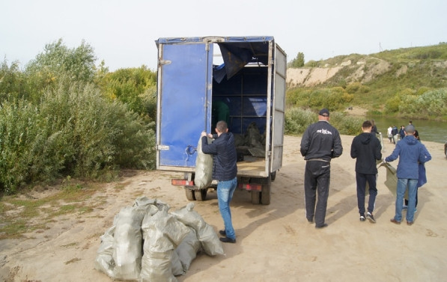
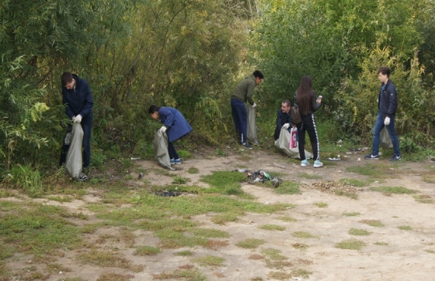
Акция "Чистые берега"

Slide 9
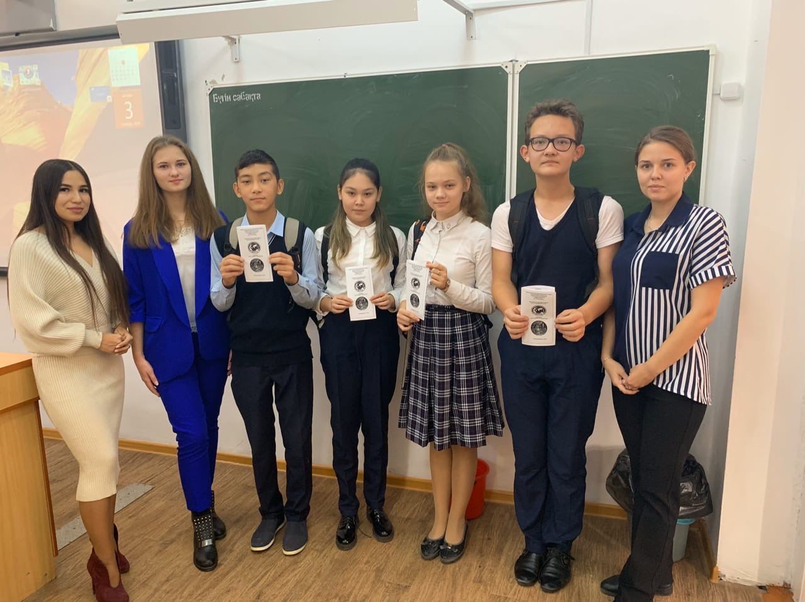
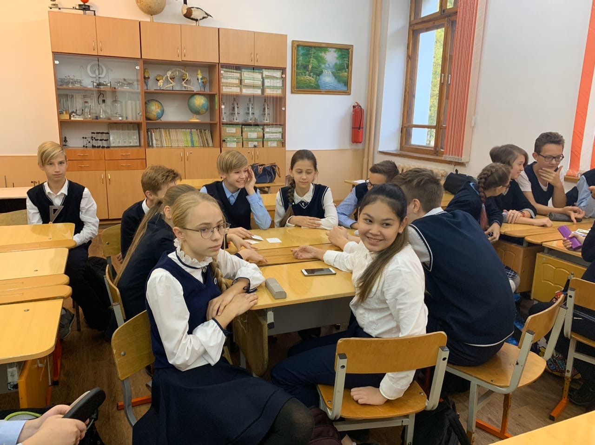
Республиканская экологическая акция «Экочаса»,

